Slide 1

38-7
These materials are by the Kongki Ka Project and are made available to you under the terms of the Creative Commons Attribution ShareAlike license 4.0.
You have permission to share and redistribute these materials in any format and to make reasonable revisions and adaptations of this translation, provided that:
You include the above licence and source information.
If you redistribute these materials or create derivatives, you must distribute your contributions under the same license as the original.
Nepali text is from Nepali Holy Bible: Easy-to-Read Version
All rights reserved.
© 2004 Bible League International

Slide 2
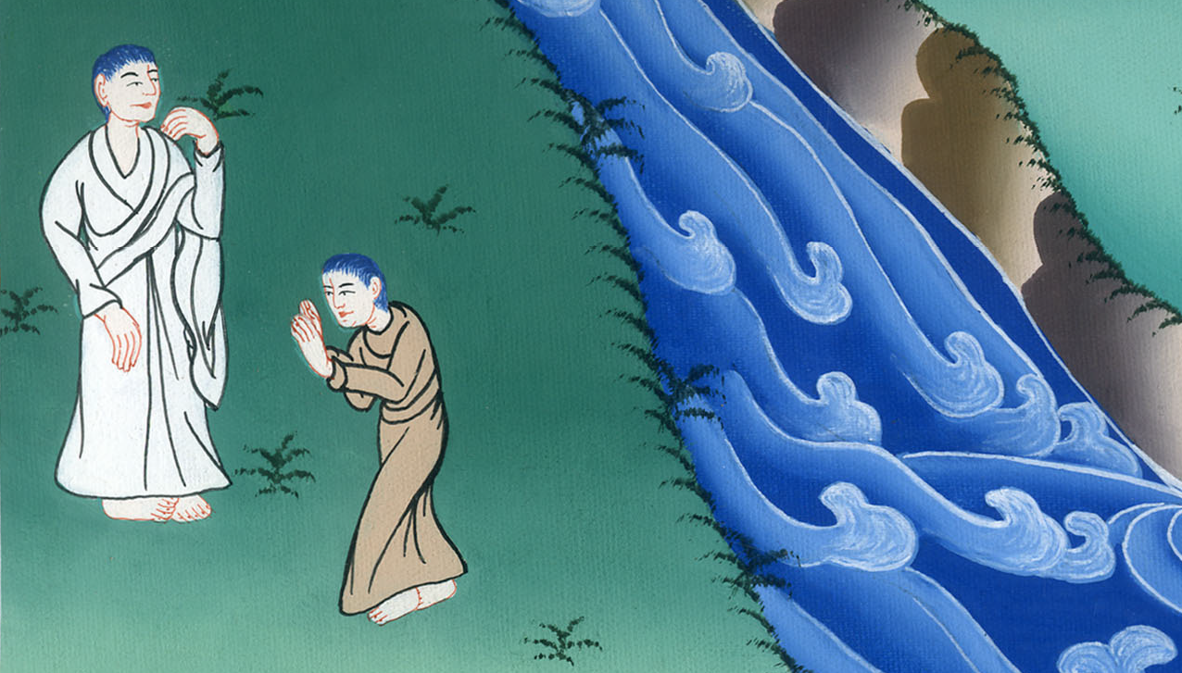
आफ्‍नो मृत्‍युबारे येशूको पहिलो भविष्‍यवाणी
मत्ती 16:21-28
This work is licensed under a Creative Commons Attribution-ShareAlike 4.0 International License

Slide 3
आफ्‍नो मृत्‍युबारे येशूको पहिलो भविष्‍यवाणी
मत्ती 16:21-28

Slide 4
आफ्‍नो मृत्‍युबारे येशूको पहिलो भविष्‍यवाणी
मत्ती 16:21-28
This work is licensed under a Creative Commons Attribution-ShareAlike 4.0 International License

Slide 5
मत्ती 16:21त्यसै बेलादेखि येशूले आफ्ना चेलाहरूलाई आफू यरूशलेम जान पर्नेछ भनेर प्रष्ट पार्न थाल्नुभयो। अनि यहूदीहरूका अग्रज प्रमुखहरू, मुख्य पूजाहारीहरू अनि व्यवस्थाका शास्त्रीहरूले उहाँलाई धेरै यातना दिनेछन्। येशूले आफ्ना चेलाहरूलाई भन्नुभयो कि उहाँलाई मारिनु नै पर्नेछ। अनि उहाँ तेस्रो दिनमा मृत्युबाट बौरी उठ्नु हुनेछ।

Slide 6
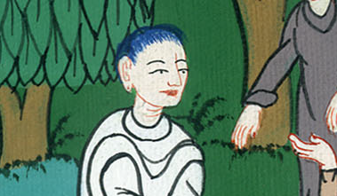
मत्ती 16:21

Slide 7
22 येशूलाई एक्लै एकातिर लगेर टिका टिप्पणी गर्न लागे। पत्रुसले भने, “परमेश्वरले तपाईंलाई यस्ता कुराबाट बचाउँनु हुनेछ, हे परमप्रभु तपाईं माथि यस्ता कुराहरू आउने छैनन्।”

Slide 8
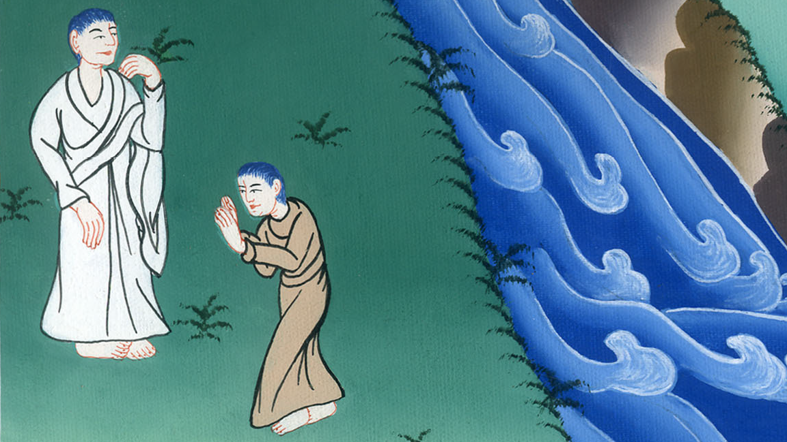
मत्ती 16:22

Slide 9
23 तब येशूले पत्रुसतिर फर्केर भन्नुभयो, “तिमी म देखि टाढो जाऊ, शैतान! मेरो पक्षमा छैनौ। परमेश्वरले सोच्नु भएको जस्तो तिमीले सोच्दैनौ। तिमी मानिसहरूले सोचे जस्तै।”

Slide 10
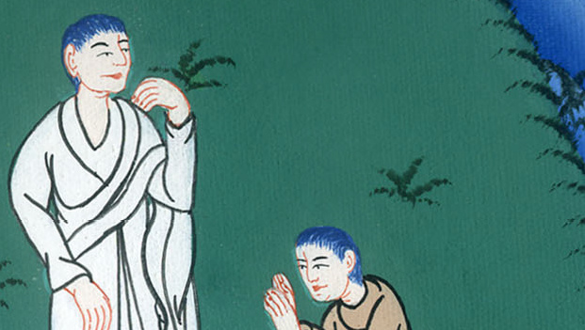
मत्ती 16:23

Slide 11
24 त्यसपछि येशूले आफ्ना चेलाहरूलाई भन्नुभयो, “यदि कसैले मलाई पछ्याउन चाहान्छ भने उसले आफूलाई चाहिएको चीजहरू प्रति अस्वीकार गर्नु पर्छ। उसलाई प्रदान गरीएको क्रूस उसले स्वीकार गर्नै पर्छ अनि त्यसपछि मलाई उसले पछ्याउनु पर्छ।

Slide 12
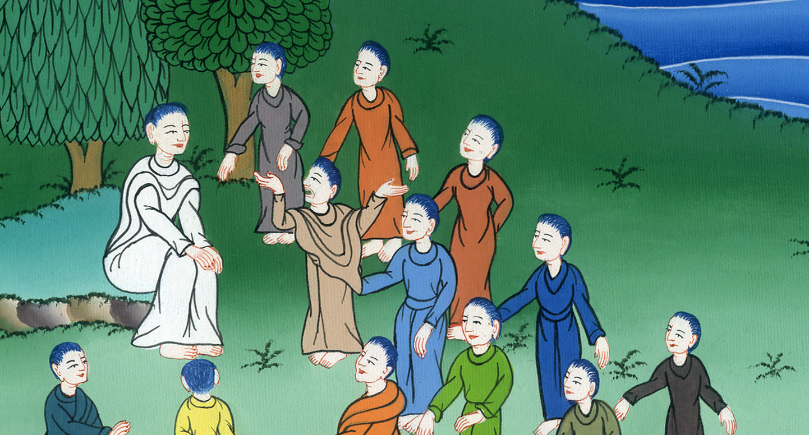
मत्ती 16:24

Slide 13
25 जसले आफ्नो जीवन बचाउन चाहन्छ उसले त्यो गुमाउँछ अनि जसले मेरो निम्ति जीवन गुमाउँछ उसले यसको रक्षागर्छ।

Slide 14
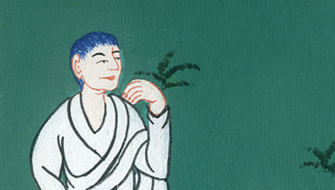
मत्ती 16:25

Slide 15
26 यदि कुनै मानिसले सबै संसार हात पर्छ तर आफ्नै जीवन गुमाउँछ भने उसलाई के लाभ हुन्छ? आफ्नो जीवन प्राप्त गर्नलाई कुनै मानिसले के दिनसक्छ?

Slide 16
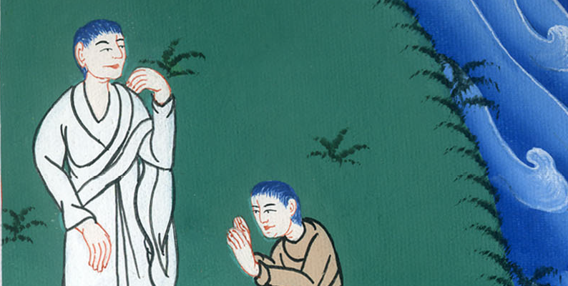
मत्ती 16:26

Slide 17
27 आफ्ना पिताको महिमासित मानिसको पुत्र आफ्ना दूतहरूसँग आउनेछ। त्यसबेला मानिसका पुत्रले प्रत्येकलाई आफ्नो कामको निम्ति इनामहरू दिनेछ।

Slide 18
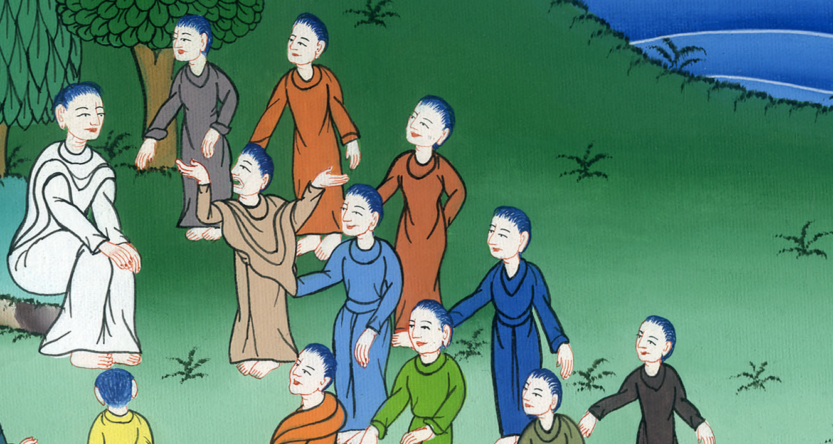
मत्ती 16:27

Slide 19
28 तिमीहरूलाइ साँचो भन्दछु। कोही मानिस जो यहाँ उभिरहेको छ, त्यसले आफ्नो मृत्यु हुनु भन्दा अघि मानिसका पुत्रको राज्य आएको देख्नेछन्।”

Slide 20
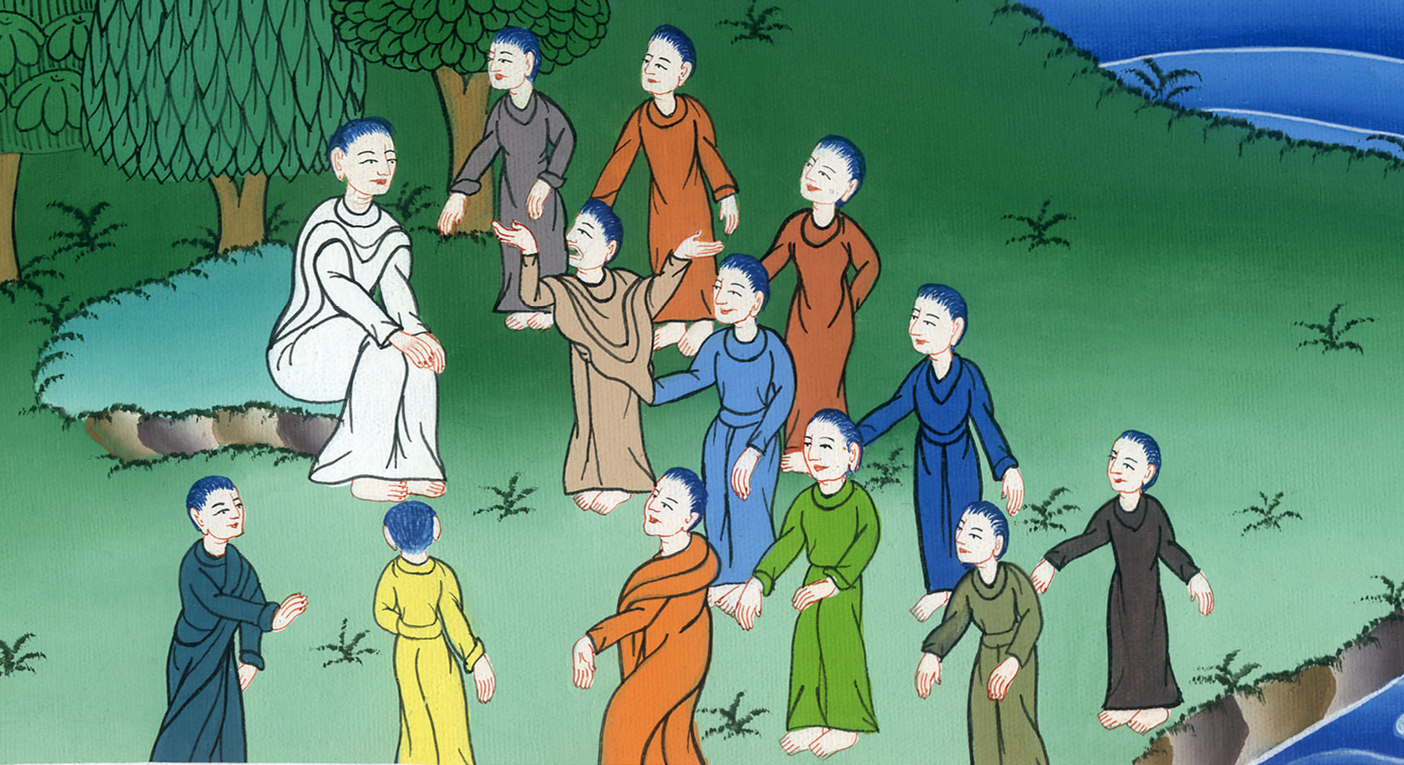
मत्ती 16:28

